Slide 1
INTRODUCCIÓN A LA BIOESTADÍSTICA

Slide 2
OBJETIVO
Desarrollar un punto de vista probabilístico sobre los datos
Que esto les permita comprender y dominar mejor conceptos como los de prueba de hipótesis, p.value, significancia
Que esto les permita distinguir entre la etapa descriptiva y la etapa inferencial en un trabajo analítico
Que comprendan que herramientas entran en juego cuando se pasa de la etapa descriptiva a la inferencial y que significan esas herramientas
Tipo de diseño, tipo de test, simulaciones, métodos computacionales, herrmientas del análisis estadístico => estadístico

Slide 3

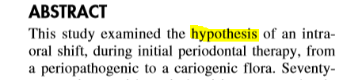

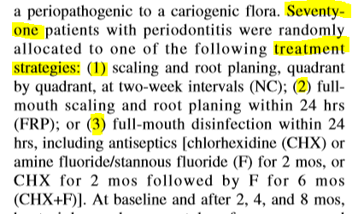
PREFACIO
Este estudio examinó la hipótesis de un cambio intraoral, durante la terapia periodontal inicial, de una flora periopatogénica a cariogénica.
Hipotesis
Experimento aleatorio

Slide 4
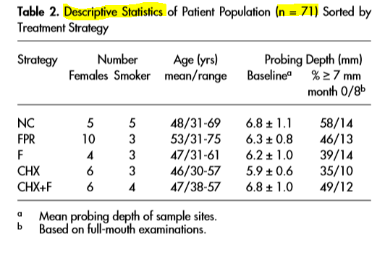

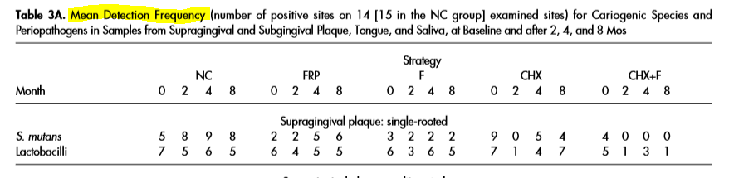
PREFACIO
Etapa descriptiva
Interpretar esta información en términos probabilísticos

Slide 5
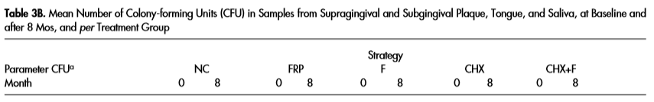
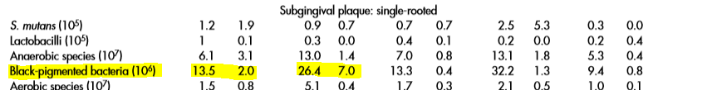
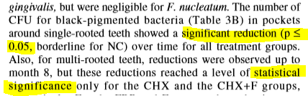
PREFACIO
Etapa inferencial
¿Qué significa significancia estadística?

Slide 6
CONTENIDO DEL CURSO
Población estadística
Variabilidad y probabilidad
Decisión e inferencia por intervalo de confianza
Hipótesis y significancia
Tamaño del efecto y tests
Caso de estudio

Slide 7
Población estadística
Unidad experimental
Medidas de tendencia central
Dispersión

Slide 8
Población estadística
Unidad experimental

Slide 9
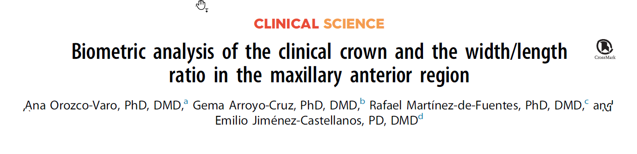

Población estadística. Unidad experimental
Ejemplo 1.1 Unidad experimental en biometría dental
Dental biometrics: medir dientes (canino derecho, por ejemplo)
Mejorar conocimiento biometrico dental y determinar si las mediciones cambian según el genero

Slide 10
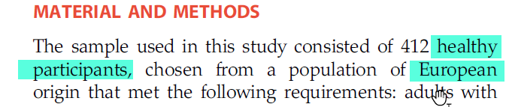
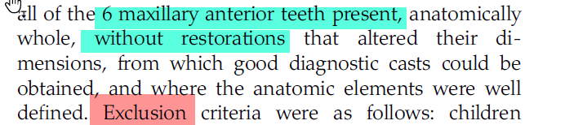
Población estadística. Unidad experimental
Ejemplo 1.1 Unidad experimental en biometría dental
¿Que dientes?
¿A todos los de Europa o America Latina?
¿A los de Europa pertenecientes a mujeres adultas?
¿A las personas europeas inmigrantes de primera generación?
¿A los afectados con alguna patología particular?
…se definen los objetos a medir en base a características de exclusión e inclusión

Slide 11
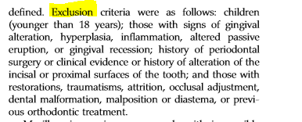

Población estadística. Unidad experimental
Ejemplo 1.1 Unidad experimental en biometría dental
Inclusión
Exclusión
Personas en buen estado de salud
Población de origen europeo
Con los 6 maxilares anteriores todos presentes, enteros y sin restauraciones previas
¿Qué otras características quedan fuera?

Slide 12

Población estadística. Unidad experimental
UNIDAD EXPERIMENTAL (U.E.): es el mínimo objeto de estudio sobre el cual se realiza una medición.
¡NUNCA se logra una caracterización exaustiva de la unidad!
Las características mínimas dependen del estudio en cuestión
Objetivo:
Variabilidad dentro de los factores de control
Cuestiones a tener en cuenta:
Sesgo muestral
Variabilidad de factores fuera de control

Slide 13


Población estadística. Unidad experimental
Ejemplo 1.2 Unidad experimental en oclusión funcional
Se mide el contacto oclusal
Mejorar/acordar un sistema de clasificación de la oclusion funcional con laterotrusión en base a tipos de contacto oclusal

Slide 14
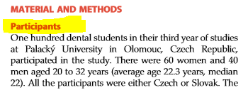


Población estadística. Unidad experimental
Ejemplo 1.2 Unidad experimental en oclusión funcional
Inclusión
Exclusión
¿Hay diferencias entre los dos criterios de exclusión?
¿Porqué creen que no se definen criterios de exclusión?

Slide 15
Población estadística. Unidad experimental
Resumen ejemplos de unidad experimental
Ejemplo 1.1
Relación entre biometría y genero
Ejemplo 1.2
Mejorar sistema de clasificación
Canino derecho de hombre o mujer, en buen estado de salud, que no haya tenido ningún tratamiento, de origen europeo, adulto (…)
Contacto oclusal de hombre o mujer, de entre 20 y 32 años de edad, checos o eslovacos (…)

Slide 16
Población estadística. Unidad experimental
POBLACIÓN DE UNIDADES (P.U.): es el conjunto de unidades experimentales sobre el cual se extraen las conclusiones del estudio. Comparten características cualitativas y cuantitativas.
¿El método de clasificación serviría solo en relación a los checos y eslovacos?
La diferencia biometrica entre mujeres y hombres, ¿es extensible unicamente a personas de origen europeo?
¿Cómo podemos extender nuestras conclusiones a la población de origen sudamericano?
VARIABLE: es la caracteristica que se mide u observa. Es la propiedad con respecto a la cual las unidades experimentales varían.

Slide 17
Población estadística. Unidad experimental
POBLACIÓN ESTADÍSTICA (P.E.): es el conjunto de todos los valores que resultarían de medir la variable, o sea la propiedad de la U.E.
P.U.
X:longitud
P.E.
u1
u2
u3
…
un
X(u1)
X(u2)
X(u3)
…
X(un)
U: canino derecho…
X: longitud en mm
X(u): un valor en mm
Relación entre las unidades experimentales (población de unidades) y población estadística

Slide 18
Población estadística. Unidad experimental
MUESTRA DE UNIDADES(M.U.): es el conjunto de unidades experimentales seleccionadas
P.U.
M.U.
M.E.
u1
u2
u3
…
un
X:longitud
u1‘
u2‘
…
uk‘
X(u1‘)
X(u2‘)
…
X(uk‘)
U: canino derecho…
X: longitud en mm
X(u): un valor en mm
MUESTRA ESTADÍSTICA(M.E.): el conjunto de resultados obtenidos al medir u observar la variable a cada elemento de la M.U.

Slide 19
Población estadística. Unidad experimental
Objetivo del muestreo: representatividad
Imposible estudiar toda la población de unidades
Inconveniencia de estudiar una única unidad
Una técnica para lograr representatividad: el muestreo aleatorio

Slide 20
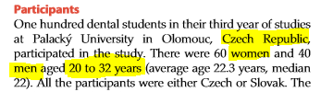

Población estadística. Unidad experimental
(Redefinición) MUESTRA DE UNIDADES(M.U.): es un subconjunto representativo de la población de unidades
La aleatoriedad del muestreo no es la única herramienta para lograr la representatividad
Acotar la población y luego seleccionar aleatoriamente
Acotar
Seleccionar

Slide 21






Población estadística. Unidad experimental
Ejemplo 1.3. Muestra estadística
1
2
3
4

Slide 22
Población estadística. Unidad experimental
Ejemplo 1.3. Muestra estadística
En base a la descripción de las muestras anteriores, ¿pueden decir cual de todas se acerca más al criterio de representatividad?
¿Tiene sentido el concepto de Población de Unidades en el caso 3?
¿Y en el caso 4?

Slide 23
Población estadística
Medidas de tendencia central

Slide 24
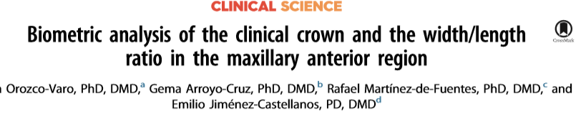

Población estadística. Medidas de tendencia central
Usaremos datos en base a los reportados en el siguiente trabajo:

Slide 25
Población estadística. Medidas de tendencia central
Repacemos conceptos:
Unidad experimental: incisivo central maxilar, incisivo lateral maxilar y caninos de una persona adulta con una edad promedio de 34 años, hombres o mujeres, de origen europeo, que no hayan sufrido restauraciones y de las cuales se puedan obtener moldes dentales para un buen diagnóstico.
Población de unidades: extensión poblacional de la unidad experimental.

Slide 26
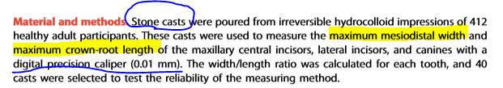
Población estadística. Medidas de tendencia central
Repacemos conceptos:
Variable: ancho mediodistal en mm y longitud corona-raiz en mm.
Los moldes dentales son un medio para medir la variable, no la unidad experimental.
El ratio ancho/longitud no es una variable medida directamente, sino una característica construida en base a las variables.

Slide 27
Población estadística. Medidas de tendencia central
Para analizar los datos, vamos a trabajar con una frase que llama a la intuición:
las mediciones se mueven alrededor de…
Ejemplo 1.4
muestra aleatoria de tamaño 10 (longitud en mm del canino izquierdo)
9.82 | 9.68 | 11.85 | 10.49 | 10.99 | 9.13 | 8.86 | 7.96 | 11.03 | 9.76
¿Alrededor de que valor se mueven las mediciones?
¿Podrían sugerir algún alguna medición de la muestra misma que representa ese valor?
¿Puede ser este valor, el mínimo o máximo de la muestra?

Slide 28
Población estadística. Medidas de tendencia central
Ejemplo 1.4
Obtenemos otra muestra: cada selección de n unidades se denomina Experimento Aleatorio
muestra aleatoria de tamaño 10 (longitud en mm del canino izquierdo)
10.49 | 10.49 | 11.85 | 10.49 | 10.99 | 9.13 | 10.49 | 10.49 | 10.49 | 10.49
Alguna medición se repite bastante
¿Que valor caracteriza más a esta muestra de datos?
¿Alrededor de que valor se mueven las mediciones?
muestra aleatoria de tamaño 10 (longitud en mm del canino izquierdo)
9.82 | 9.68 | 111.85 | 10.49 | 10.99 | 9.13 | 8.86 | 7.96 | 11.03 | 9.76
Algo ha ocurrido
¿Que valor caracteriza más a esta muestra de datos?
¿Alrededor de que valor se mueven las mediciones?

Slide 29
Población estadística. Medidas de tendencia central
Estamos intentando caracterizar la muestra entera eligiendo un valor central, uno que represente la fuerza de gravedad de la muestra.
MEDIDA DE TENDENCIA CENTRAL: es un valor que pretende caracterizar un conjunto de datos, indicando el centro hacia el cual éstos se mueven.
Hay tres conocidas:
Promedio: muy usado, sensible a la dispersión, mismo peso a todos los valores
Mediana: es de orden, sustituta a la media si hay dispersión o outliers. No utiliza toda la información como el promedio: sólo su orden, no su magnitud
Moda: util si hay un valor que se repite mucho. Más peso a los valores más frecuentes. Muy útil para las variables cualitativas

Slide 30
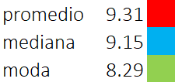
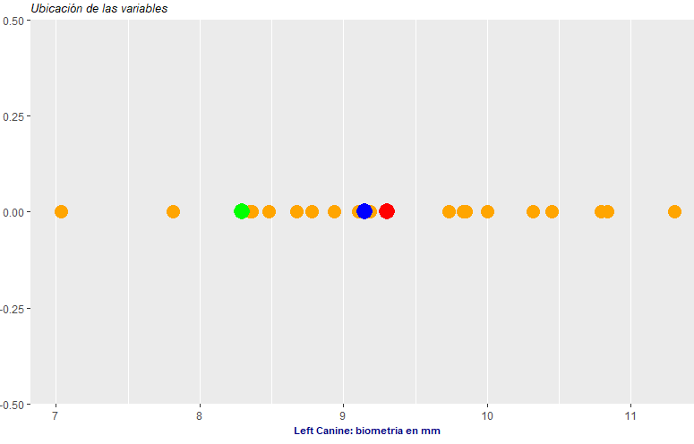
Población estadística. Medidas de tendencia central
Ejercicio: tenemos que llegar a una conclusión sobre el valor que caracteriza a la población de unidades (longitud del canino en mm) luego de haber obtenido la siguiente muestra
8.29
8.36
9.85
8.78
9.83
10.80
9.73
9.10
7.03
7.82
10.32
8.48
11.30
8.68
8.35
8.93
10.83
10.45
9.19
10.00

Slide 31
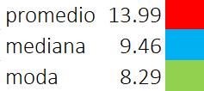
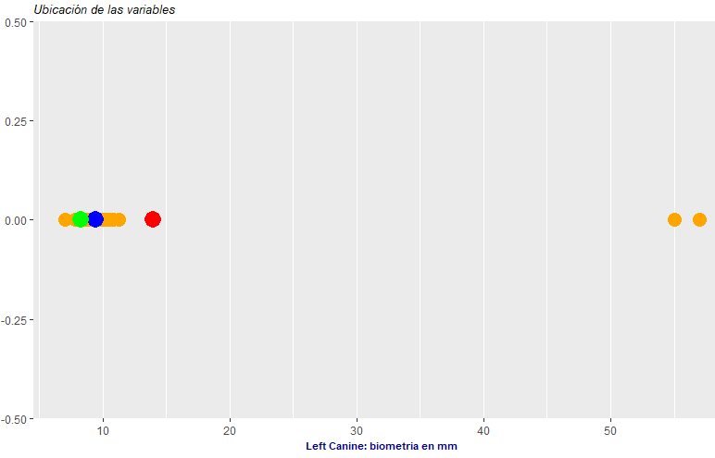
Población estadística. Medidas de tendencia central
Ejercicio: en la muestra hay dos valores extremos.
¿Que ha ocurrido con el promedio?
8.29
55.00
57.00
8.78
9.83
10.80
9.73
9.10
7.03
7.82
10.32
8.48
11.30
8.68
8.35
8.93
10.83
10.45
9.19
10.00

Slide 32
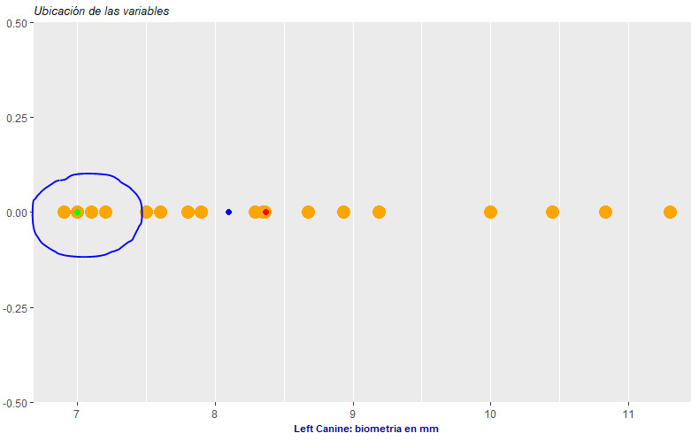
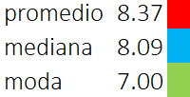
Población estadística. Medidas de tendencia central
Ejercicio: muchas variables se dan alrededor de 7 mm
¿Que ha ocurrido con el promedio?
¿Eligirían la moda como valor que caracteriza la población estadística?
8.36
7.50
7.00
7.20
7.60
7.10
6.90
7.00
7.00
7.80
7.90
11.30
8.68
8.35
8.93
10.83
10.45
9.19
10.00

Slide 33
Población estadística. Medidas de tendencia central
Nota.
El ejercicio era simple, pero muchos tests se basan en eso: en obtener (estimar) un valor que represente a la población estadística para extraer conclusiones. Por ejemplo, para compararla con otra población estadística:
Test de dos muestras
Nota.
En las situaciones anteriores vimos:
Mediciones distribuidas sin ningún tipo de „anomalía“
Mediciones con algunos datos muy extremos
Mediciones con un grupo de datos muy concentrados
Esa caracteristica es la dispersión

Slide 34
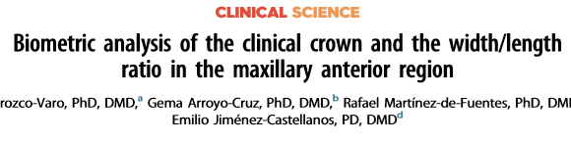

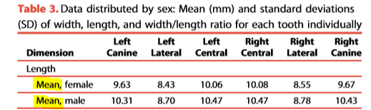
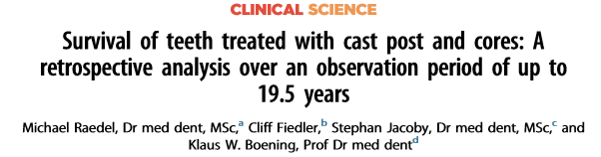
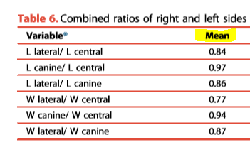

Población estadística. Medidas de tendencia central
Ejemplo 1.5
…de los papers, como parte de un analisis descriptivo

Slide 35
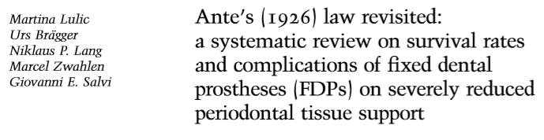
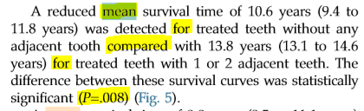
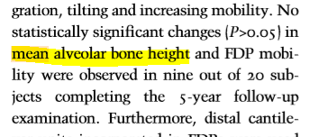
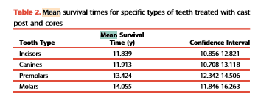
Población estadística. Medidas de tendencia central
Ejemplo 1.5
…de los papers, como parte de un test
Etapa descriptiva
Etapa inferencial

Slide 36
Población estadística. Medidas de tendencia central
Ejercicio: si el promedio es muy sensible a valores atípicos mientras que la mediana no, ¿cómo podríamos inventar un test estadístico que nos diera indicios de la presencia de valores atípicos en una muestra sin tener que ir viendo cada medición una por una?
Notese que podría ser parte de un análisis descriptivo

Slide 37


Población estadística. Medidas de tendencia central
Retomemos la frase intuitiva con lo aprendido hasta ahora
las mediciones se mueven alrededor de…
Promedio
Mediana
Moda
Dispersión
La muestra de unidades que hemos ya definido anteriormente
…ya hablaremos también de esto…

Slide 38
Población estadística
Dispersión

Slide 39
Población estadística. Dispersión
Ejemplo 1.6
Observen estas dos muestras de la longitud en mm del canino izquierdo y supongan que son 10 mediciones del mismo canino y que se ha repetido el protocolo 10 veces y en cada vez se ha hecho un molde nuevo
 |  |  |  |  |  |  |  |  |  |  |  | promedio
muestra 1 | 8.29 | 8.36 | 9.85 | 8.78 | 9.83 | 10.80 | 9.73 | 9.10 | 7.03 | 7.82 | 10.32 | 9.08
muestra 2 | 9.08 | 9.08 | 9.08 | 9.08 | 9.08 | 9.08 | 9.08 | 9.08 | 9.08 | 9.08 | 9.08 | 9.08
En ambas las mediciones se mueven alrededor de 9,08 mm
En la segunda son siempre iguales, no varían
La primera nos sugiere que las mediciones pueden tener un margen de error
¿Hasta que punto la media representa a un individuo concreto?
¿Que situación podría dar pie a los resultados anteriores?
Un clinico experimentado y un estudiante de primer año

Slide 40
Población estadística. Dispersión
Ejemplo 1.7
Observen estas dos muestras de la longitud en mm del canino izquierdo: la primera corresponde a 10 mujeres, mientras que la segunda puede ser de hombres o mujeres (no se ha registrado el genero)
 |  |  |  |  |  |  |  |  |  |  |  |  |  |  |  |  |  |  |  |  | mean | stdev
N1 | 7.22 | 7.98 | 10.28 | 10.96 | 8.47 | 8.57 | 9.51 | 9.84 | 8.81 | 9.10 | 8.57 | 7.80 | 8.91 | 7.52 | 9.16 | 9.01 | 9.70 | 8.79 | 8.01 | 8.99 | 8.86 | 0.92
N2 | 13.31 | 7.47 | 8.00 | 7.63 | 7.73 | 10.70 | -0.58 | 6.33 | 8.39 | 6.03 | 8.61 | 8.28 | 10.11 | 9.69 | 14.86 | 8.12 | 12.47 | 11.64 | 12.41 | 11.81 | 9.15 | 3.34
A simple vista, parece que hay más variación en la muestra N2
¿Cuál puede ser la causa de la mayor variabilidad?
¿Es una variabilidad distinta al caso anterior?
VARIABILIDAD ESTADÍSTICA: es una propiedad que indica el grado de proximidad entre los valores estadísticos.

Slide 41
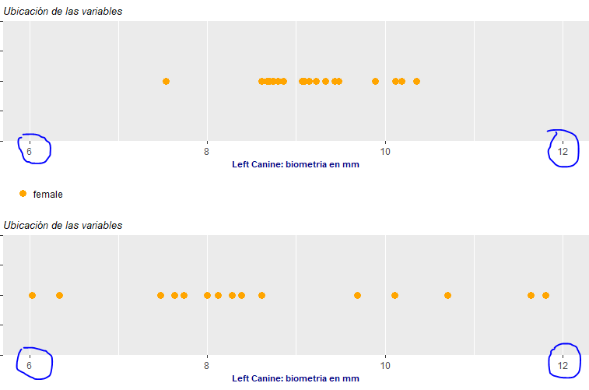
Población estadística. Dispersión
Ejemplo 1.7
Complicado apreciarla en un conjunto de datos!
Los valores están más proximos
Los valores están más dispersos: estamos mezclando muestras de mujeres con muestras de hombres

Slide 42
Población estadística. Dispersión
En los ejemplos anteriores hay una variabilidad distinta para cada muestra:
En el ejemplo 1.6 debido a quien es el que efectúa las mediciones
En el ejemplo 1.7 debido a las caracteristicas de la unidad experimental
Se trata de dos factores o fuentes de variabilidad
Necesitamos una definición:
VARIANZA ESTADÍSTICA: es el valor que mide cuanto se desvián en promedio los datos en relación a la media muestral.

Slide 43
Población estadística. Dispersión
La varianza es una medida dispersión que satisface propiedades matemáticas ideales.
Pero su valor es en una unidad de medida que no es la de los valores medidos, a diferencia de la media.
DESVIACIÓN ESTÁNDAR: mide la misma propiedad que la varianza, pero en la unidad de medida de los valores de la muestra .
Volvamos al ejemplo 1.7
La desviación estándar nos permite, entre otras cosas:
Cuantificar la variabilidad
Compararla

Slide 44
Población estadística. Dispersión
Ejemplo 1.7
Cuantificar la variabilidad. A nivel de datos podemos caracterizar la muestra usando conjuntamente el promedio muestral y la desviación estándar
 | promedio | desviación estandar | rango del valor promedio
muestra 1 | 8.86 | 0.92 | 8.86 +/- 0.92
muestra 2 | 9.15 | 3.34 | 9.15 +/- 3.34
Veremos que esto es muy importante cuando saquemos conclusiones comparando dos muestras!

Slide 45

Población estadística. Dispersión
Ejemplo 1.7
Comparar la variabilidad. En el ejemplo, las dispersiones son muy distintas, es un caso extremo. Pero si cambiaran tanto el promedio como la variabilidad, ¿cómo los comparamos?
COEFICIENTE DE VARIACIÓN: es un estadístico de dispersión que mide la propiedad de la variabilidad de la muestra independientemente de la magnitud de la media muestral:
CV$=\frac{desviación estándar}{media muestral}×100$
Medida muestral muy útil cuando:
Dos técicos de laboratorio repiten un mismo protocolo
Se utilizan medios alternativos de medición (AFM vs perfilómetro)
Materiales de moldes para biometría dental: silicona de adición marca 3M vs marca Zhermarck

Slide 46
Población estadística. Dispersión
Ejemplo 1.7
¡Ahora resulta más claro el gráfico!
 | promedio | desviación estandar | rango del valor promedio | CV
muestra 1 | 8.86 | 0.92 | 8.86 +/- 0.92 | 10%
muestra 2 | 9.15 | 3.34 | 9.15 +/- 3.34 | 37%
Coeficiente de variación=
10%
Coeficiente de variación=
37%

Slide 47

Población estadística. Dispersión
Caso.
Test de dos muestras analizando los datos.
Análogo al t test de Student sin usar distribuciones de probabilidad
Objetivo: ver porqué es importante para el t-test el supuesto de varianza homogénea
Aclaremos esto:
El objetivo de comparar dos muestras, es, en última instancia, el de comparar las dos poblaciones representadas en las muestras.
Entre los supuestos para poder emplear un t-test, encontrarán (Wikipedia):
Olvídense por ahora de „distributions“, estamos con medidas muestrales

Slide 48
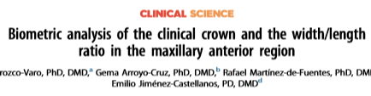
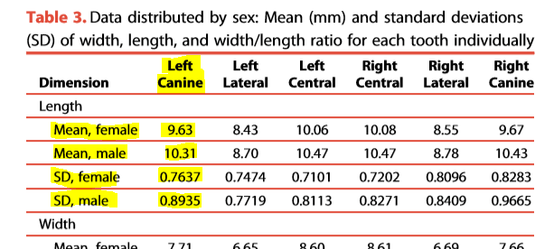
Población estadística. Dispersión
Caso.
Queremos saber si la longitud del canino izquierdo en la población femenina adulta de origen europeo se puede considerar igual al de los hombres.
Se toman dos muestras representativas.
Se han simulado datos siguiendo los parámetros obtenidos en el siguiente paper:

Slide 49
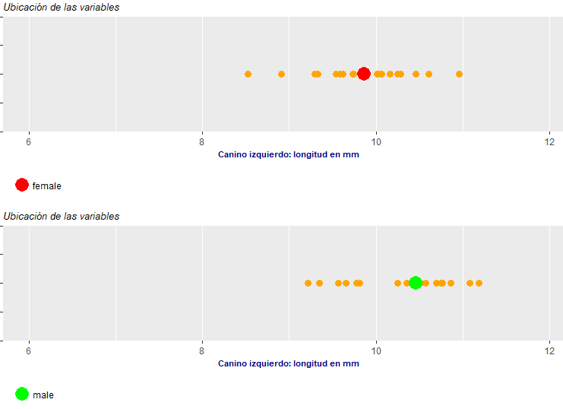
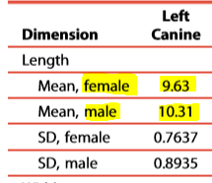
Población estadística. Dispersión
Caso.
se obtiene el siguiente gráfico:
En base a los datos:
¿que decisión toman?
Queremos saber si la longitud del canino izquierdo en la población femenina adulta de origen europeo se puede considerar igual al de los hombres.

Slide 50
Población estadística. Dispersión
Caso.
Pero, lo correcto es también considerar el margen de error.
Por tanto, la comparación no es entre 9.63 mm y 10.31 mm, sino entre intervalos que inlcuyen la desviación estándar:
 | promedio | desviación estandar | CV | Intervalo
Female | 9.63 | 0.76 | 8% | 8.87-10.39
Male | 10.31 | 0.89 | 9% | 9.42-11.2
Notese que en base al límite inferior del intervalo de la muestra de hombres podría ser un valor en la muestra de las mujeres.
¿Cómo decidimos en un caso así?

Slide 51
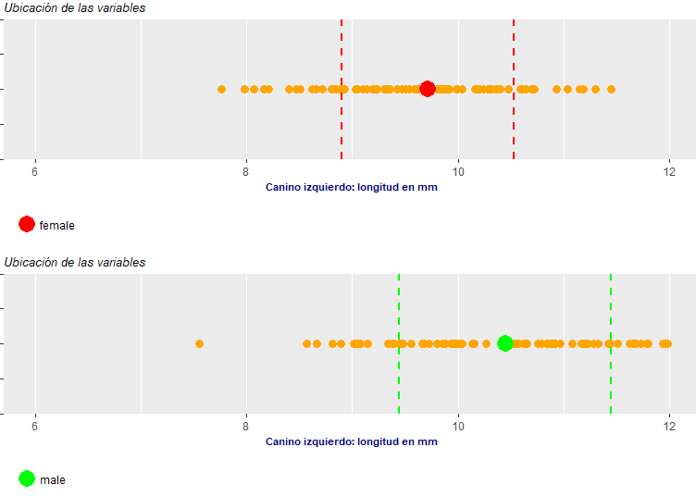
Población estadística. Dispersión
Caso.
Veamoslo graficamente:
 | CV | Intervalo
Female | 8% | 8.87-10.39
Male | 9% | 9.42-11.2
¿Cómo decidimos en un caso así?

Slide 52
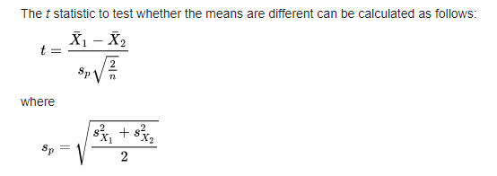
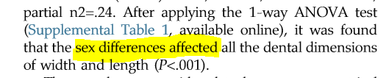
Población estadística. Dispersión
Caso.
¿Cómo decidimos en un caso así?
Podríamos establecer alguna regla en base, por ejemplo, a la cantidad de valores que se dan en ambos intervalos
Hay métodos mejores:

Slide 53
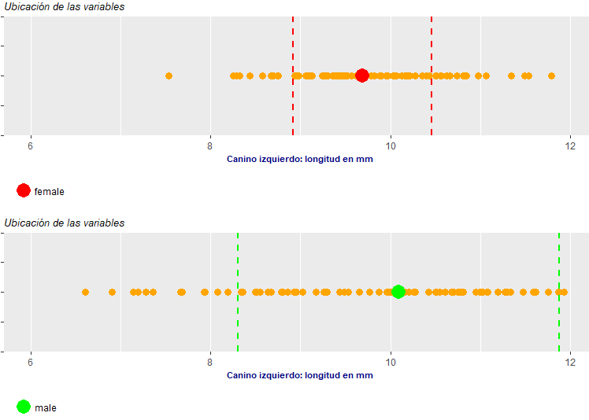
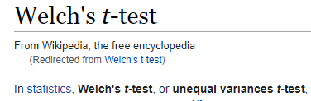
Población estadística. Dispersión
Caso.
Miren que ocurre si las dispersiones son distintas (caso extremo)
A pesar de que los promedios son distintos, los valores observados en en intervalos de las mujeres, pueden pertenecer al intervalos de los hombres
La diferencia de promedios es clara, pero la mayor variabilidad en la muestra de hombres dificulta la conclusión

Slide 54
¡¡GRACIAS!!

